Slide 1
第二次习题课
洪璐
费彝民楼B601机房
mf1132017@software.nju.edu.cn

Slide 2
统考题
8. 已知关键字序列 5,8,12,19,28,20,15,22 是最小根堆(最小堆), 插入关键字3,调整后得到的小根堆是 A
A. 3, 5, 12, 8, 28, 20, 15, 22, 19
B. 3, 5, 12, 19, 20, 15, 22, 8, 28
C. 3, 8, 12, 5, 20, 15, 22, 28, 19
D. 3, 12, 5, 8, 28, 20, 15, 22, 19

Slide 3
统考题
5
5
8
12
8
12
19
28
20
15
3
28
20
15
22
3
22
19
5
3
3
12
5
12
8
28
20
15
8
28
20
15
22
19
22
19

Slide 4
Exercise 1
a Show the result of inserting 10, 12, 1, 14, 6, 5, 8, 15, 3, 9, 7, 4, 11, 13, and 2,one at a time, into an initially empty binary heap.
b. Show the result of using the linear-time algorithm to build a binary heap using the same input.
a 写出一次一个地将10、12、1、14、6、5、8、15、3、9、7、4、11、13和2插入到一个初始为空的二叉堆中的结果。
b.写出使用相同的输入通过线性时间算法建立一个二叉堆的结果。

Slide 5
Exercise 1.a
1
10
10
1
1
10
1
12
6
10
12
12
10
10
12
1
12
10
14
14
6
14
12
1
1
1
1
6
6
10
5
6
5
6
5
14
14
12
12
5
10
14
12
10
8
14
12
10
8
15
1
1
1
1
1
1
1
6
6
3
5
5
5
3
3
5
5
3
3
5
5
14
3
6
12
12
12
10
10
10
8
8
8
6
6
12
9
10
10
8
8
6
6
12
9
10
10
8
8
15
15
15
3
14
14
15
15
14
14
9
12
15
15
14
14
9
12

Slide 6
Exercise 1.a
1
1
3
4
3
4
6
7
5
8
6
7
5
8
15
14
12
9
10
15
14
12
9
10
11
1
1
1
1
3
3
3
4
4
3
4
2
6
6
6
7
7
7
5
5
5
8
2
6
7
5
8
4
15
15
15
14
14
14
12
12
12
9
9
9
10
10
10
11
11
11
13
13
13
2
8
15
14
12
9
10
11
13
8

Slide 7
Exercise 1.b
10
10
12
1
12
1
14
6
5
8
14
6
5
2
15
3
9
7
4
11
13
2
15
3
9
7
4
11
13
8
10
10
12
1
12
1
14
6
4
2
3
6
4
2
15
3
9
7
5
11
13
8
15
14
9
7
5
11
13
8

Slide 8
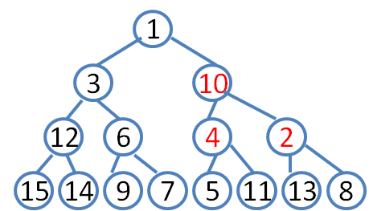
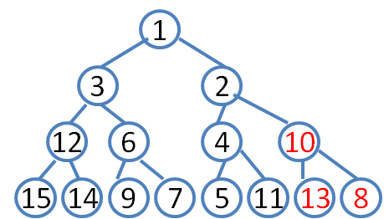
Exercise 1.b
10
3
1
12
6
4
2
15
14
9
7
5
11
13
8
1
3
2
12
6
4
8
15
14
9
7
5
11
13
10

Slide 9
Exercise 2
Show the result of performing three deleteMin operations in the heap of the previous exercise.
写出对应上面练习中堆执行3次deleteMin操作的结果
a. 对6.1.a的结果做三次delete Min操作
b.对6.1.b的结果做三次delete Min操作

Slide 10
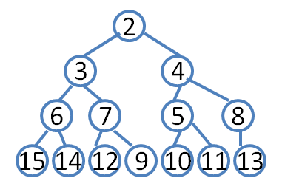
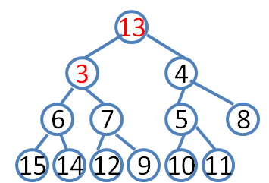
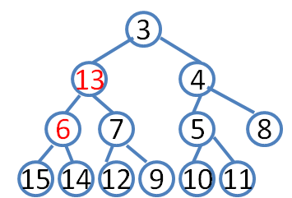
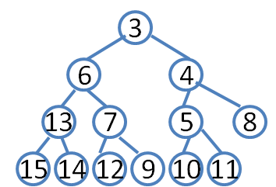
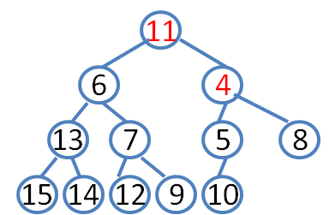

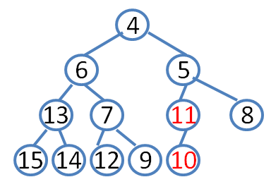

Exercise 2.a
1
Delete 1
8
2
3
2
3
2
3
8
6
7
5
4
6
7
5
4
6
7
5
4
15
14
12
9
10
11
13
8
15
14
12
9
10
11
13
15
14
12
9
10
11
13
Delete 2
Delete 3

Slide 11
Exercise 2.b
1
Delete 1
2
3
2
3
4
12
6
4
8
12
6
5
8
15
14
9
7
5
11
13
10
15
14
9
7
10
11
13
Delete 2
3
Delete 3
4
6
4
6
5
12
7
5
8
12
7
10
8
15
14
9
13
10
11
15
14
9
13
11

Slide 12
Exercise 3
判别以下序列是否是堆？如果不是，将它调整为堆。
1) { 100, 86, 48, 73, 35, 39, 42, 57, 66, 21 }
2) { 12, 70, 33, 65, 24, 56, 48, 92, 86, 33 }
3) { 103, 97, 56, 38, 66, 23, 42, 12, 30, 52, 06, 20 }
4) { 05, 56, 20, 23, 40, 38, 29, 61, 35, 76, 28, 100 }

Slide 13
Exercise 3
{ 100, 86, 48, 73, 35, 39, 42, 57, 66, 21 }
是最大堆
100
86
48
73
35
39
42
57
66
21

Slide 14
Exercise 3
2) { 12, 70, 33, 65, 24, 56, 48, 92, 86, 33 }
不是堆
12
12
70
33
24
33
65
24
56
48
65
33
56
48
92
86
33
92
86
70

Slide 15
Exercise 3
3) { 103, 97, 56, 38, 66, 23, 42, 12, 30, 52, 06, 20 }
是最大堆
103
97
56
38
66
23
42
12
30
52
06
20

Slide 16
Exercise 4
4) { 05, 56, 20, 23, 40, 38, 29, 61, 35, 76, 28, 100 }
05
不是堆
05
56
20
56
20
23
40
38
29
23
40
38
29
61
35
76
28
100
61
35
76
28
100
05
05
56
20
23
20
23
28
38
29
35
28
38
29
61
35
76
40
100
61
56
76
40
100

Slide 17
Exercise 5
设待排序的关键码序列为{ 12, 2, 16, 30, 28, 10, 16*, 20, 6, 18 }, 使用堆排序方法进行排序。写出建立的初始堆，以及调整的每一步。
Step1：堆初始化
Step2：按1.b方法建立 最小堆
12
2
2
16
6
10
30
28
10
16*
12
18
16
16*
20
6
18
20
30
28

Slide 18
Exercise 5
Step2：从堆顶输出最小元素，将最后一个叶节点置于堆顶，再调整成最小堆。
删除2，将28调整到2位置，再调整成最小堆
2
6
6
10
12
10
12
18
16
16*
20
18
16
16*
20
30
28
28
30
Step3：重复step2
Step4：输出序列为升序：2、6、10、12、16*、16、18、20、28、30。

Slide 19
Chapter 7

Slide 20
统考题
1.若数据元素序列11，12，13，7，8，9，23，4，5是采用下列排序方法之一得到的第二趟排序后的结果，则该排序算法只能是(B)。
A.起泡排序 B.插入排序
C.选择排序 D.二路归并排序

Slide 21
Exercise 1
Sort the sequence 3,1,4,1,5,9,2,6,5 using the insert sort:
3，1，4，1*，5，9，2，6，5* 移动
P=1 1，3 1
P=2 1，3， 4 0
P=3 1，1*，3，4 2
P=4 1，1*，3，4，5 0
P=5 1，1*，3，4，5，9 0
P=6 1，1*，2，3，4，5 ，9 4
P=7 1，1*，2，3，4，5 ，6，9 1
P=8 1，1*，2，3，4，5 ，5*，6，9 2

Slide 22
Exercise 2
Show the result of running Shell sort on the input 9,8,7,6,5,4,3,2,1 using the increments {1,3,7}:
gap=7: 9 8 7 6 5 4 3 2 1
2 1 7 6 5 4 3 9 8
gap=3: 2 1 7 6 5 4 3 9 8
2 1 4 3 5 7 6 9 8
gap=1: 1 2 3 4 5 6 7 8 9

Slide 23
Exercise 3
Show how heap sort processes the input
142,543,123,65,453,879,572,434, 111,242,811,102:
step1.堆初始化
142
543
123
65
453
879
572
434
111
242
811
102

Slide 24
Exercise 3
step2.调整为最大堆
879
811
572
434
543
123
142
65
111
242
453
102

Slide 25
Exercise 3
step3.从堆顶元素与最后一个叶节点交换，然后将除最后一个叶节点的元素调整成最大堆。
102
811
572
434
543
123
142
811
65
111
242
453
879
543
572
434
453
123
142
65
111
242
102
879

Slide 26
Exercise 3
step4. 重复step3，直到所有元素都已排好序，最终结果如下
65
102
111
123
142
242
434
453
543
572
811
879

Slide 27
Exercise 4
Rewrite heap sort so that it sorts only items that are in the range low to high which are passed as additional parameters.
原堆排序算法：
public static void heapsort( Comparable [ ] a )
{ for( int i = a.length / 2; i >= 0; i-- )
percDown( a, i, a.length );
for( int i = a.length – 1; i > 0; i-- )
{ swapReferences( a, 0, i );
percDown( a, 0, i);
}
}
原算法实现的是对整个堆的元素进行排序
题目要求修改为对low到high位置的元素进行排序

Slide 28
Exercise 4
修改为
public void heapSort(int[] a, int low, int high){
for(int i=(high+1)/2; i>=low; i--）//初始化堆
perDown(a, i, low, high);
for(int i=high; i>low; i--){//依次排序
swapReferences(a,i,low);
perDown(a,low,low,i-1);
}
}

Slide 29
Exercise 4
private static int leftchild(int i, int low){
return low+2*(i-low)+1;
}
public static void perDown(int[] a,int i,int low,int high){
int child;
int tmp;
for(tmp=a[i]; leftchild(i,low)<high+1; i=child){
child = leftchild(i,low);
if(child!=high && a[child]<a[child+1])
child++;
if(tmp < a[child]) a[i]=a[child];//下调
else break;
}
a[i]=tmp;
}

Slide 30

Exercise 5
Sort 3,1,4,1,5,9,2,6 using merge sort
1，1，2，3，4，5，6，9

